Slide 1


Proyecto final DAW - SafeCell
Por Iris Iglesias Baladon, Joan Samsó Roig, Jose Luís García Torrecillas

Slide 2
Introducción
SafeCell es un sistema de control parental remoto que permite controlar dispositivos android a través de un portal web.
Está enfocada a padres y tutores para que puedan administrar de manera sencilla los accesos a la red y la ubicación en tiempo real de los tutelados.
Nos hemos decidido por este proyecto porque pensamos que actualmente hay un problema en la sociedad referente al uso excesivo de los dispositivos móviles y pensamos que con una aplicación como esta, dicho hábito podría controlarse a tiempo.
Haciendo un mini estudio de mercado hemos descubierto aplicaciones con unos principios similares como por ejemplo Qustodio, pero nuestra aplicación aspira y logrará ser muy similar sin llegar a ese nivel de intrusión.
Notes:
Family time
Kaspersky safekids
Norton family
Locategy
Mi sereno: conttrol parental
Securekids

Slide 3
¿En que consiste?
SafeCell consta de un portal web que permite al usuario registrarse y sincronizar los dispositivos de cada tutelado mediante su imei para después poder geolocolizarlos y administrar diversos servicios.
Además hemos conseguido asemejarnos lo máximo posible a un proyecto real, configurando un entorno de producción funcional basado en Heroku.
Notes:
Heroku es una plataforma que actua como servidor y sistema de deployment (despliegue) permitiendonos tener un entorno de producción destinando el minimo tiempo posible.

Slide 4
Escalabilidad
- FireBase.
- Bloqueo de aplicaciones de terceros
- Imposibilidad de cerrar/desinstalar la aplicación
- Filtros control acceso internet
- Limitar el tiempo de conexión a internet
- Estadísticas
- Notificaciones de geolocalización
- Historial de llamadas y bloqueo de números
- Botón de pánico
- Nivel de restricciones basándose en la edad del tutelado
- Opción de modalidades: incógnito y transparente
- Encriptación de la app
Notes:
- FireBase. Sirve para enviar notificaciones y reducir consumo batería
- Bloqueo de aplicaciones de terceros
Imposibilidad de desinstalar la aplicacion
Filtros control acceso internet
Limitar el tiempo de conexion a internet
Estadisticas
Notificaciones de geolocalizacion
Historial de llamadas y bloqueo de numeros
Botón de pánico
Nivel de restricciones basándose en la edad del tutelado
Opcion de modalidades: incognito (donde el tutelado no sabe nada) o transparente (donde el tutelado es consciente de cada restricción)
Encriptacion de la app

Slide 5
Dificultades
- Problemas con los permisos en la aplicación Android.
- Entornos de trabajo en local y producción.
- Falta de tiempo para aplicar las ideas.
Notes:
- Una de las principales dificultades que hemos encontrado ha sido hacer que la aplicación Android gestione ciertos servicios del sistema operativo (Permisos principalmente).
- Otro problema ha sido la correcta configuración de los entornos de trabajo en local y en producción. En local empezamos utilizando el comando php artisan serve que proporciona Laravel pero después vimos que no soportaba multi request. Entonces decidimos pasar a apache con el que tuvimos algunas dificultades con el modulo mod rewrite.
- Dedicamos bastante tiempo a investigar tecnologías como FireBase y funcionamiento interno de Android.

Slide 6
Tecnologías
- PHP(Laravel)
- Postgres
- Java
- Volley (Librería externa)
- XML
- Android
- GIT
- Heroku (Entorno de producción)
- HTML5
- CSS3, Bootstrap 4
- Postman, PgAdmin
- Passport (Librería externa)
Notes:
Passport: Es una librería que permite gestionar los tokens de sesiones en las apis. Asi no hay que generar a mano cada vez que se genera un token y ponerlo en la base de datos, revocarlo al hacer logout, lo encripta, etc.

Slide 7
Conclusión
A pesar de haber barajado la posibilidad sobre el mal uso de esta aplicación, creemos que SafeCell es como cualquier otra herramienta que su buena o mala utilización depende de la persona administradora.
En estas cinco semanas hemos asentado una base muy sólida que, aunque de momento cuenta con pocas funcionalidades, somos conscientes del potencial que puede adquirir la aplicación en poco tiempo ya que hemos construido SafeCell basándonos en una arquitectura centrada en la API.
Estamos contentos del trabajo realizado ya que entre otras cosas hemos conseguido conectar diferentes plataformas y tecnologías, habiendo ampliado los conocimientos y saliendo fuera de la zona de confort, creando un ecosistema muy variado.
Notes:
- Una de las principales dificultades que hemos encontrado ha sido hacer que la aplicación Android gestione ciertos servicios del sistema operativo (Permisos principalmente).
- Otro problema ha sido la correcta configuración de los entornos de trabajo en local y en producción. En local empezamos utilizando el comando php artisan serve que proporciona Laravel pero después vimos que no soportaba multi request. Entonces decidimos pasar a apache con el que tuvimos algunas dificultades con el modulo mod rewrite.
- Dedicamos bastante tiempo a investigar tecnologías como FireBase y funcionamiento interno de Android.

Slide 8
¿CÓMO SE UTILIZA SAFECELL?
Notes:
- Una de las principales dificultades que hemos encontrado ha sido hacer que la aplicación Android gestione ciertos servicios del sistema operativo (Permisos principalmente).
- Otro problema ha sido la correcta configuración de los entornos de trabajo en local y en producción. En local empezamos utilizando el comando php artisan serve que proporciona Laravel pero después vimos que no soportaba multi request. Entonces decidimos pasar a apache con el que tuvimos algunas dificultades con el modulo mod rewrite.
- Dedicamos bastante tiempo a investigar tecnologías como FireBase y funcionamiento interno de Android.

Slide 9
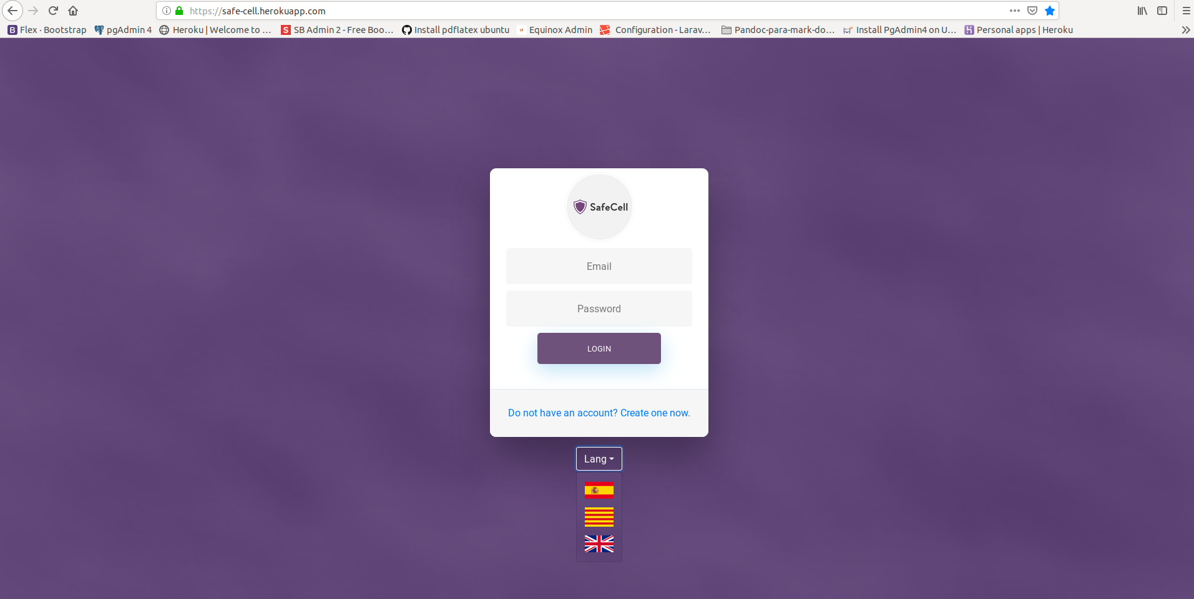

Slide 10
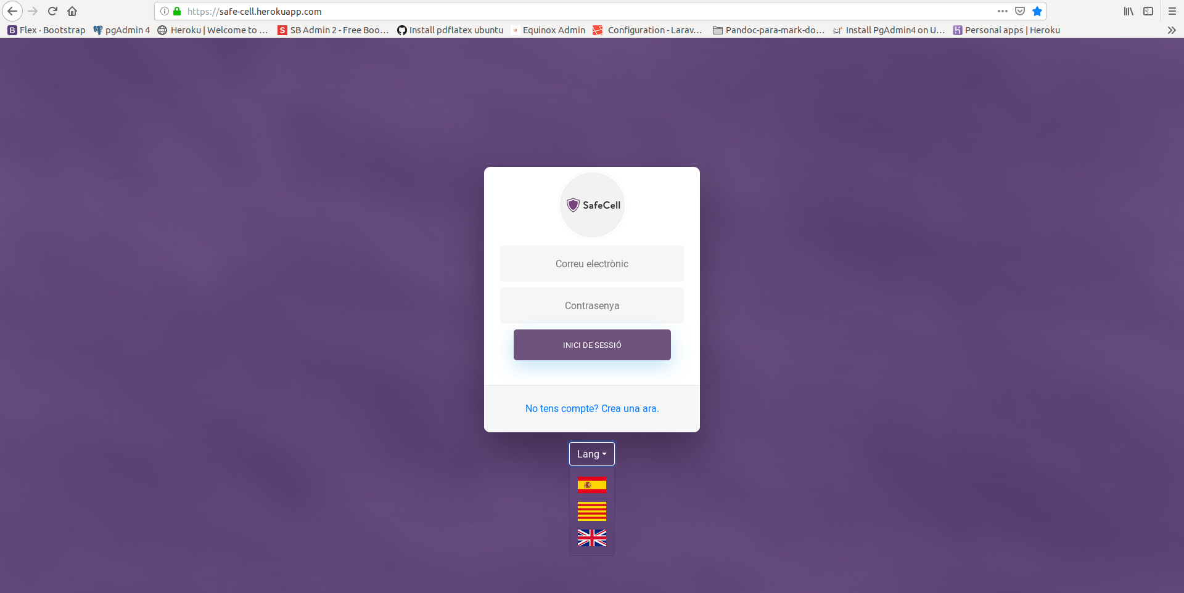

Slide 11
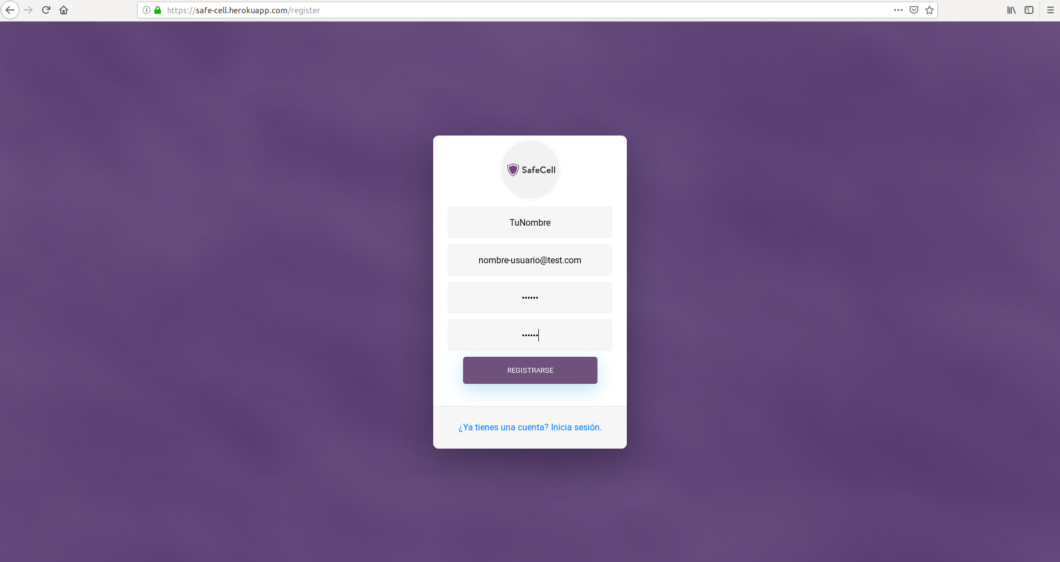

Slide 12
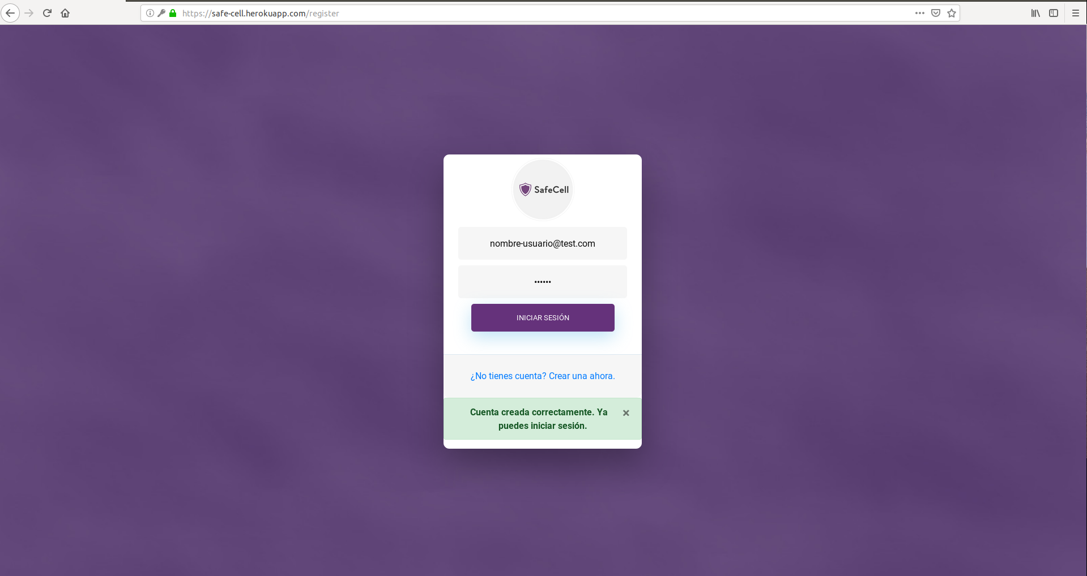

Slide 13
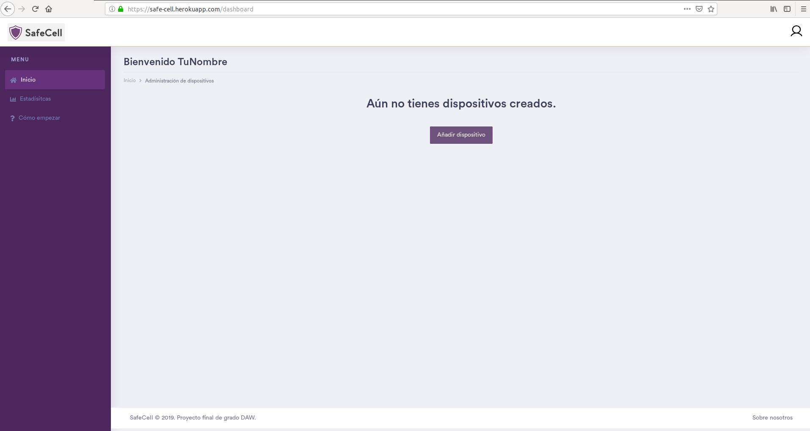

Slide 14
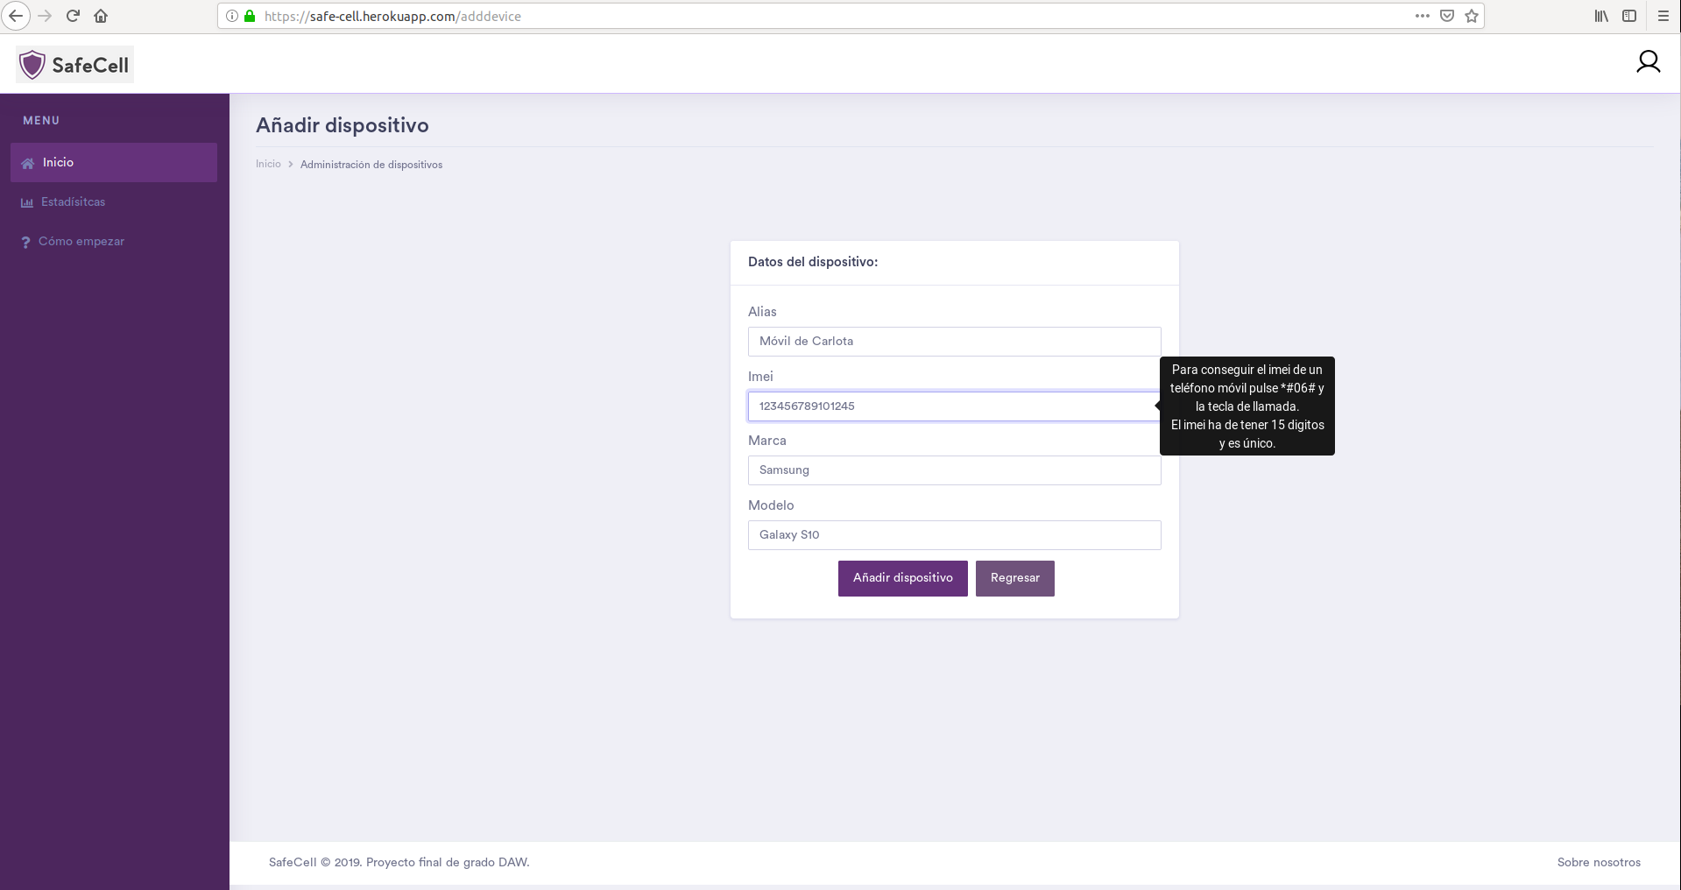

Slide 15
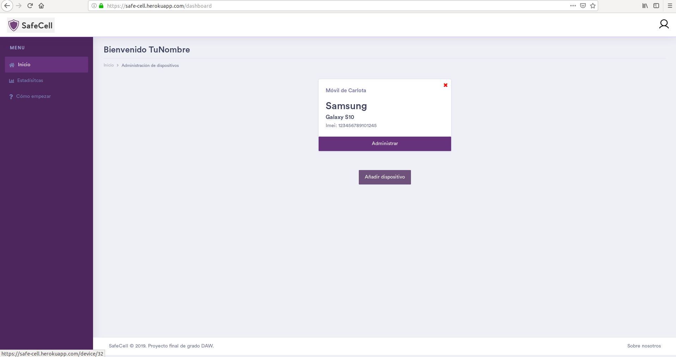

Slide 16
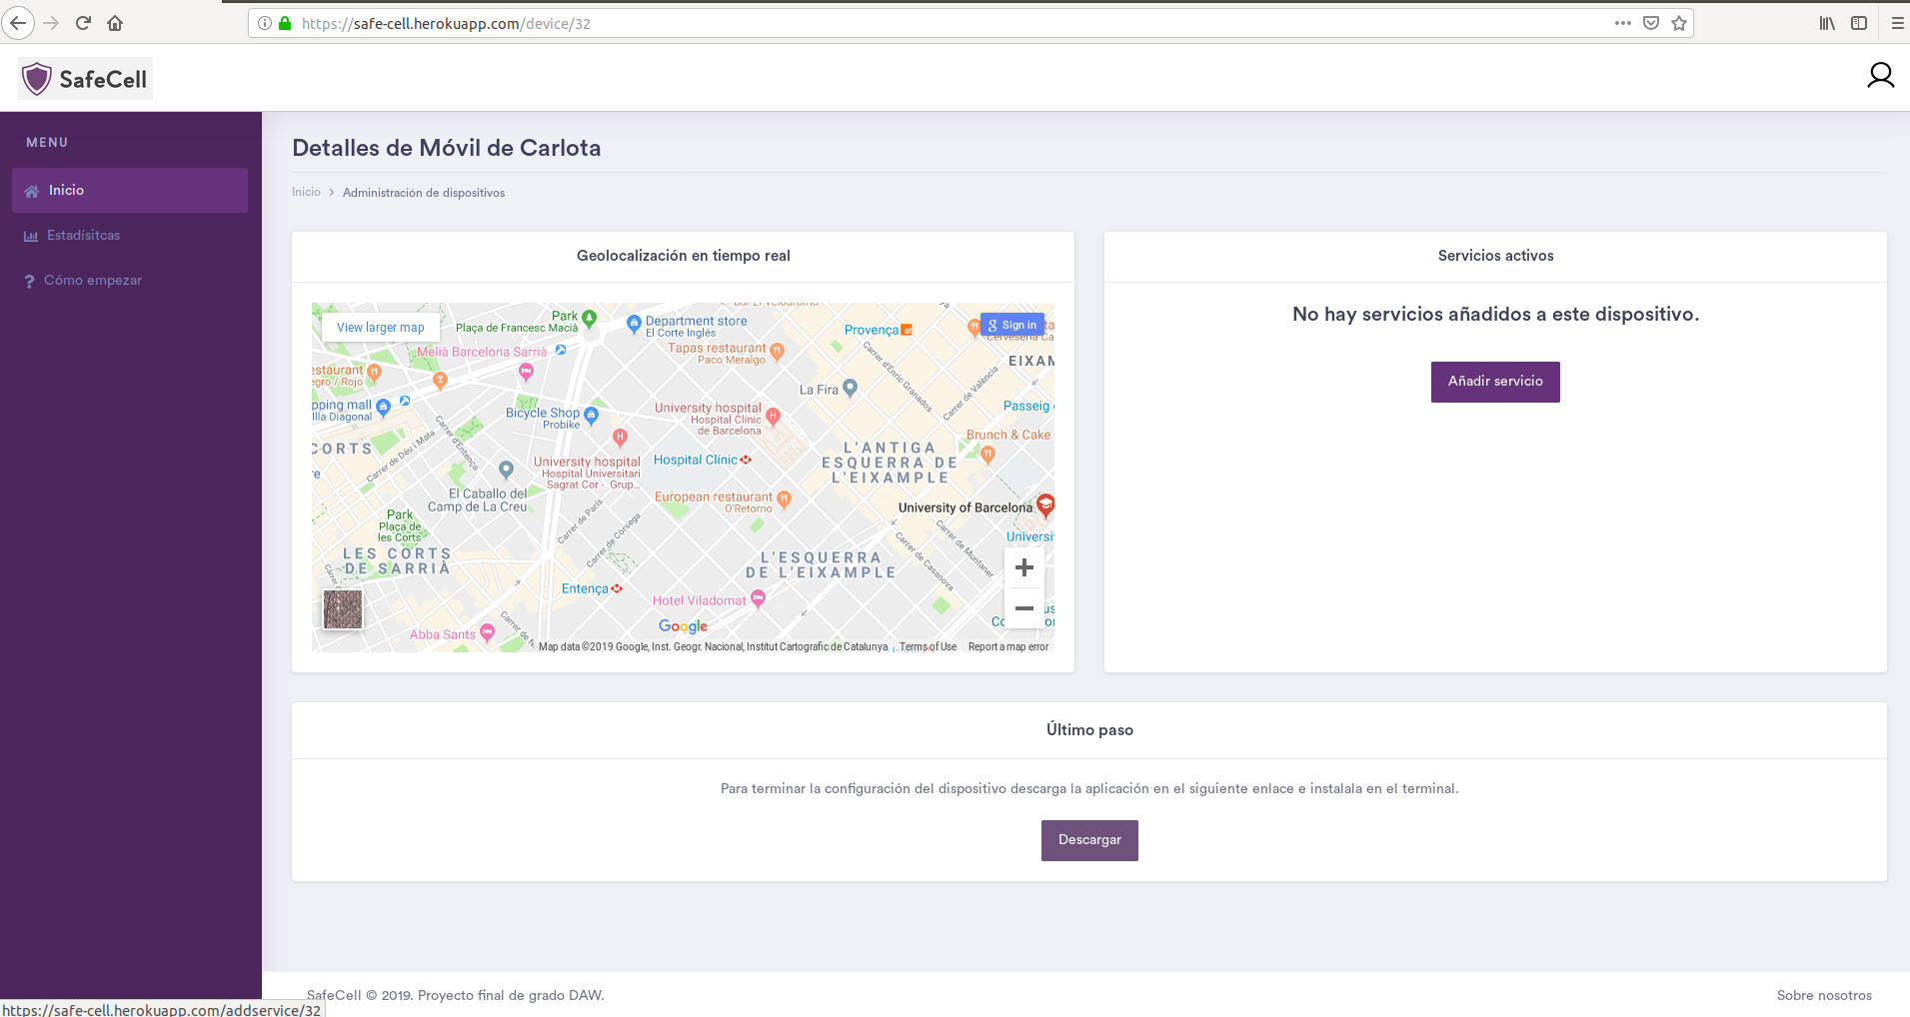

Slide 17
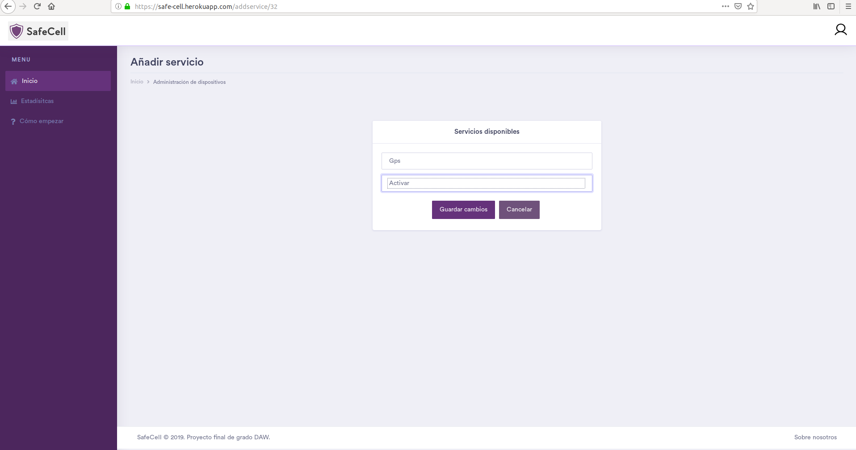

Slide 18
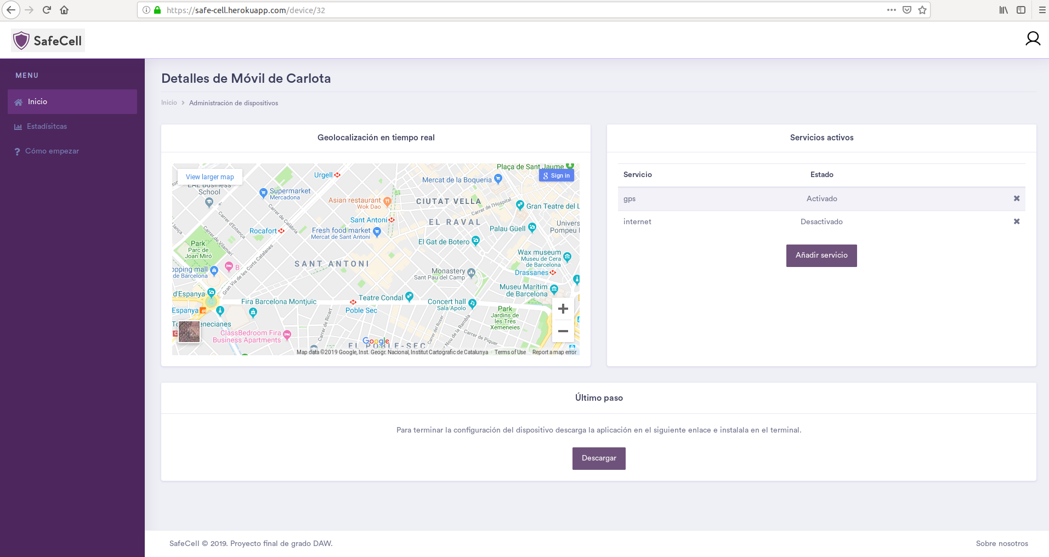

Slide 19
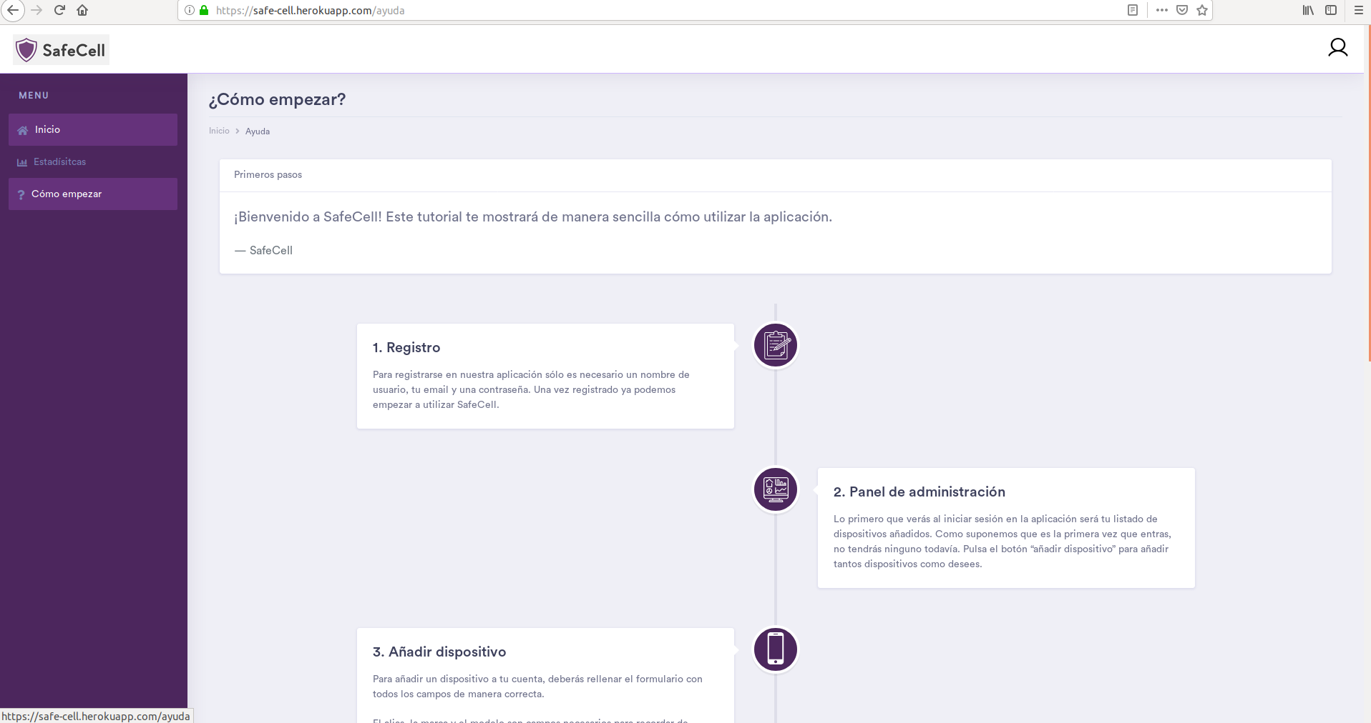

Slide 20
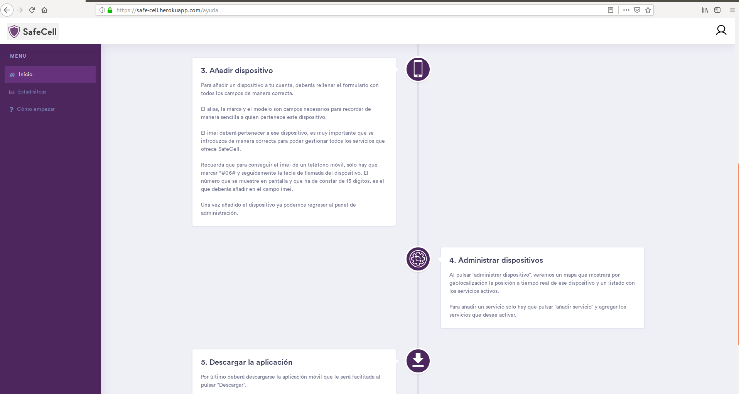

Slide 21
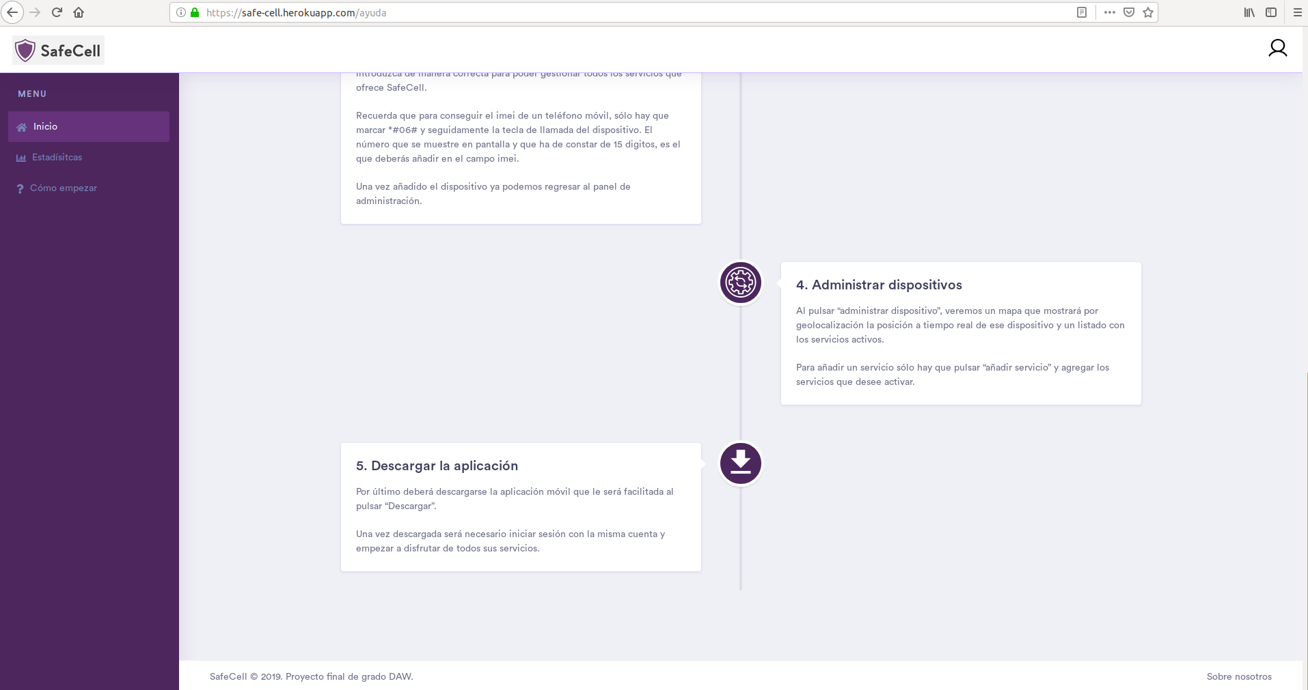

Slide 22
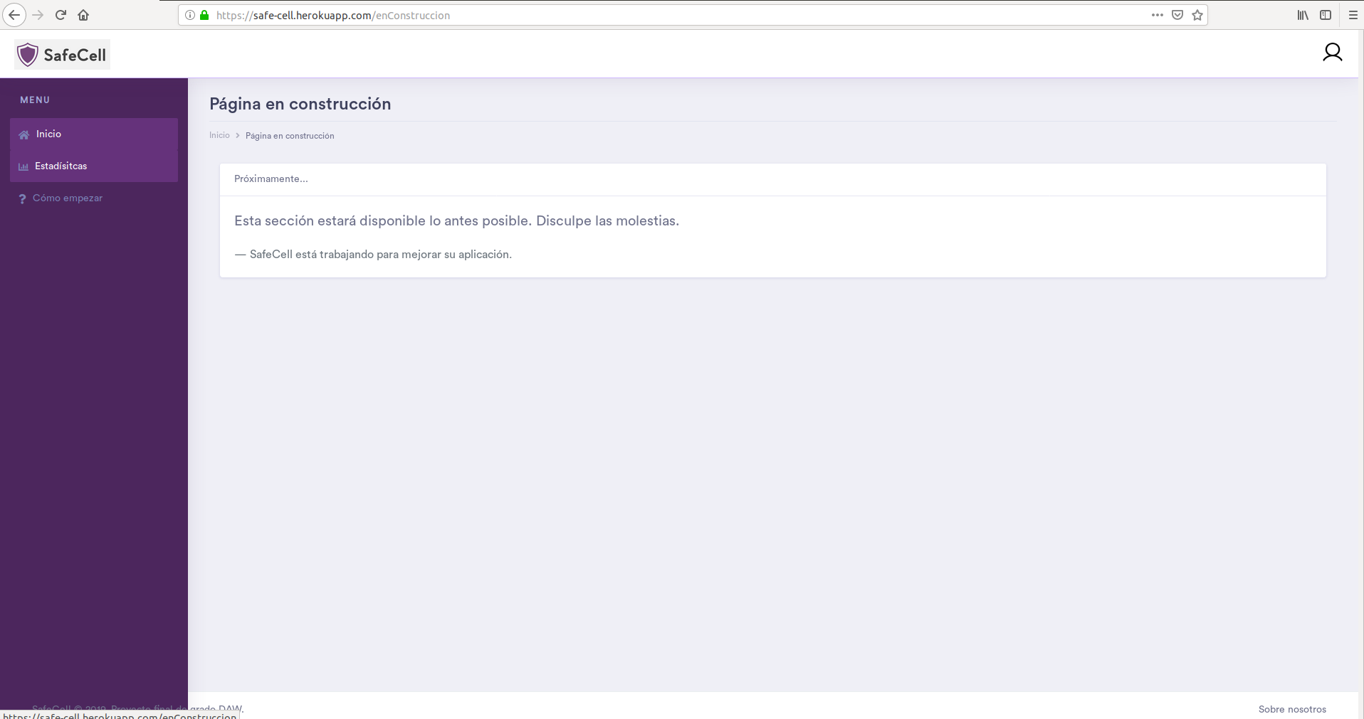

Slide 23
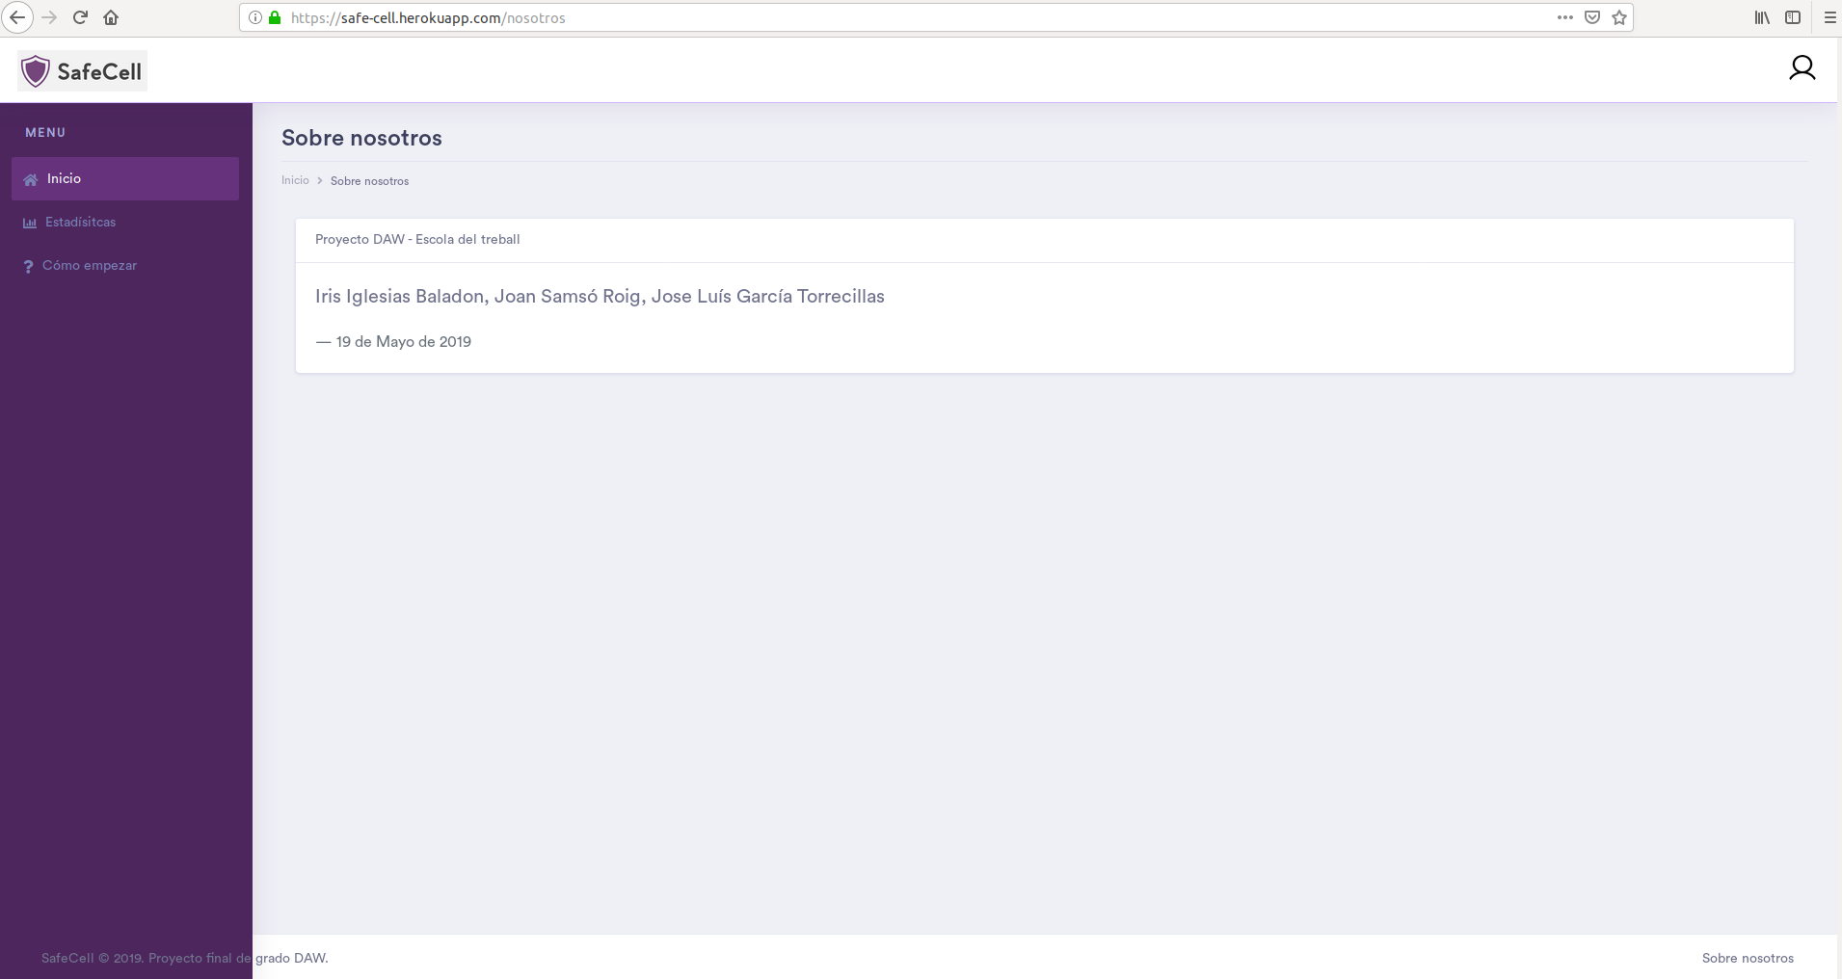

Slide 24
Vídeo demostrativo
https://drive.google.com/file/d/1bzX-Z9nbgR-EUNL3Uc4O1JibnV20WbnP/view?usp=sharing
Notes:
Heroku es una plataforma que actua como servidor y sistema de deployment (despliegue) permitiendonos tener un entorno de producción destinando el minimo tiempo posible.

Slide 25
Repositorios y documentación
API / Web App - - https://github.com/josel567/SafeCell
Mobile App - - https://github.com/joandivsoft/SafeCellApp_def
Notes:
Heroku es una plataforma que actua como servidor y sistema de deployment (despliegue) permitiendonos tener un entorno de producción destinando el minimo tiempo posible.

Slide 26
Ruegos y preguntas
Esperamos que os haya gustado :)
¿Alguna duda, sugerencia o ideas?
Notes:
Heroku es una plataforma que actua como servidor y sistema de deployment (despliegue) permitiendonos tener un entorno de producción destinando el minimo tiempo posible.

